Slide 1
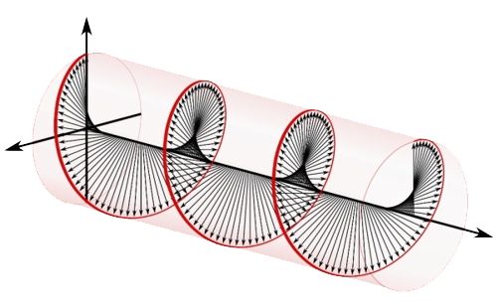
Электромагнитное поле.
Электромагнитная волна.
Скорость распространения ЭМВ
«…Научная деятельность… единственное, что переживает тебя и что на сотни и тысячи лет врезается в историю человечества»
Абрам Федорович Иоффе

Slide 2
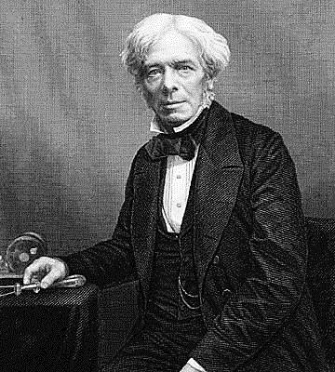
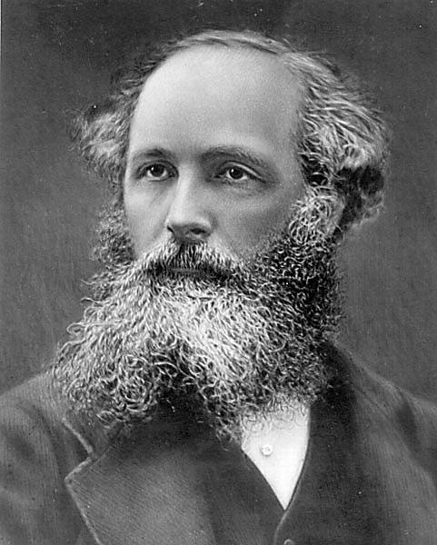
1831
Майкл Фарадей
22. 09. 1791 — 25. 08. 1867
Джеймс Клерк Максвелл
13. 06. 1831 — 5. 11. 1879

Slide 3
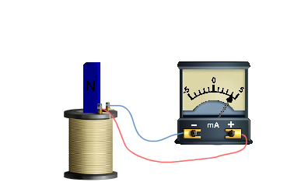
Явление возникновения тока в замкнутом контуре при измене-нии магнитного потока, прони-зывающего контур, называется явлением электромагнитной индукции.
Майкл Фарадей
22. 09. 1791 — 25. 08. 1867

Slide 4




Отличается ли оно от поля, созданного неподвижными электрическими зарядами?
А может оно существует и в пространстве вокруг него?
Играет ли какую-либо роль в возникновении этого поля замкнутый проводник, по которому протекает ток?
Возникает ли это поле только в проводнике?

Slide 5
1865 г
Теория электромагнитного поля
1 постулат: переменное магнитное поле создает в окружающем его пространстве вихревое электрическое поле, линии напряженности которого представляют собой замкнутые линии, охватывающие линии индукции магнитного поля.
2 постулат: переменное электрическое поле создает в окружающем его прост-ран­стве вихревое магнитное поле, линии индукции которого охватывают ли­нии напряженности переменного электричес-кого поля.
Джеймс Клерк Максвелл
13. 06. 1831 — 5. 11. 1879

Slide 6
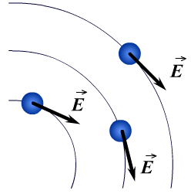
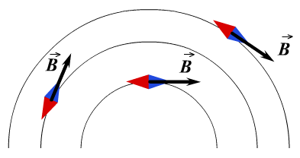
Электрическое поле
Магнитное поле
Вихревое поле

Slide 7
Электростатическое поле — это поле, созданное непод-вижными в пространстве и неизменными во времени электрическими зарядами.
+
–
Силовые линии электроста-тического поля начинаются на положительных зарядах и за-канчиваются на отрицатель-ных.

Slide 8
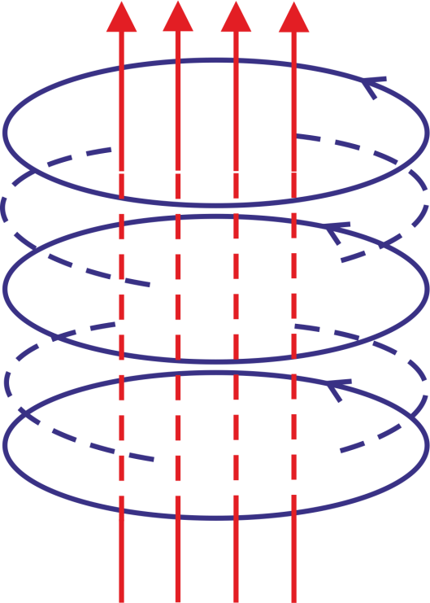
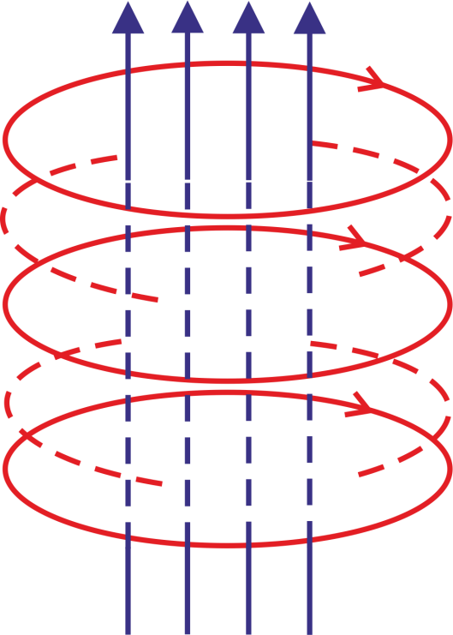








Вихревое электрическое и магнитное поля "сцеплены" друг с дру­гом, существуют одновременно и взаимно порождают друг друга.
$$\vec{E}$$
$$\vec{B}$$
$$\vec{E}$$
$$\vec{B}$$
$$\vec{B}$$
$$\vec{E}$$
$$\vec{E}$$
$$\vec{B}$$
Электрическое поле без магнитного, и наоборот, могут существовать лишь по отношению к определенным системам отсчета.

Slide 9
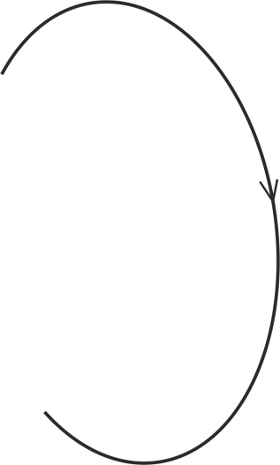
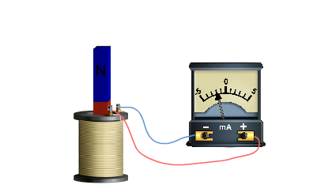
Электромагнитное поле —это совокупность неразрывно связанных друг с другом из-меняющихся электрического и магнитного полей.
Максвелл предсказал существо-вание электромагнитного поля за 22 года до того, как оно было обнаружено экспериментально.
+
+
–
–
+
–
–
+
+
–
–
–
–
+
+
–
+
+
+
–
+
–
–
+

Slide 10
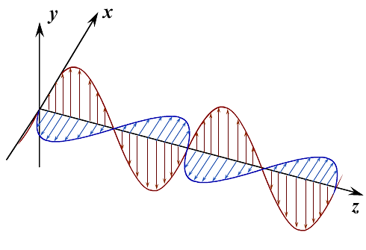
Электромагнитная волна —это распространяющееся в пространстве периодичес-ки изменяющееся электро-магнитное поле.
Электромагнитные волны могут существовать в вакууме!!!

Slide 11
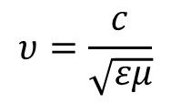
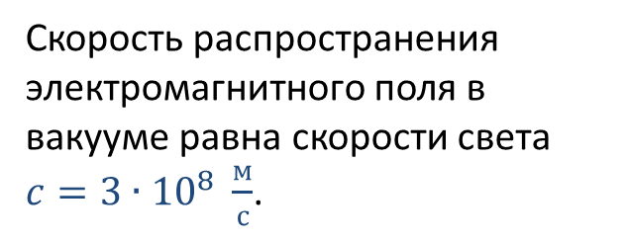
Скорость распростране­ния электромагнитного поля в вакууме равна скорости света $c=3∙{10}^{8} \frac{м}{с}$.
Электромагнитная волна зависит от свойств среды, в которой она распространяется:
$$υ=\frac{c}{\sqrt{εμ}}$$
ε — диэлектрическая проницаемость среды;
μ — магнитная проница­емость среды.
Джеймс Клерк Максвелл
13. 06. 1831 — 5. 11. 1879

Slide 12
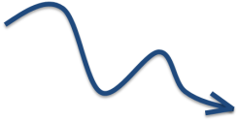
Звуковая волна
Электромагнитная волна

Slide 13
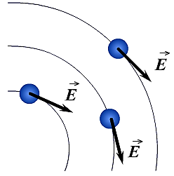
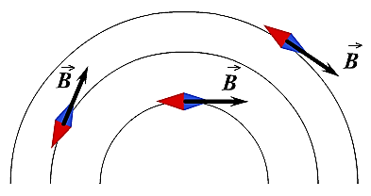
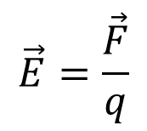
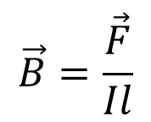


Количественные характеристики полей
Электрическое поле
Магнитное поле
$\vec{E}$ — напряженность эл. поля
$\vec{B}$ — индукция магнитного поля
$$\vec{E}=\frac{\vec{F}}{q}$$
$$\vec{B}=\frac{\vec{F}}{Il}$$

Slide 14
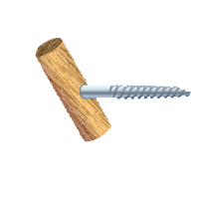
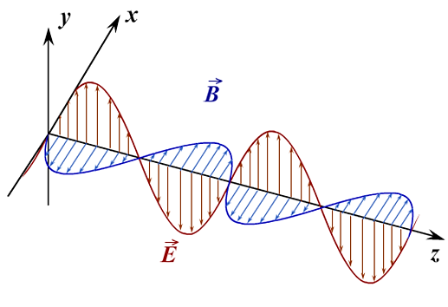





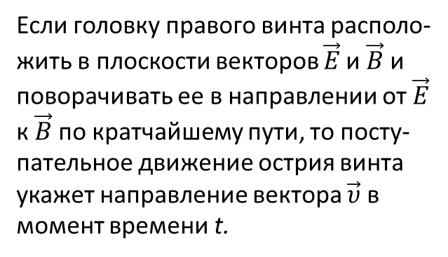


Электромагнитная волна — это поперечная волна.
$$\vec{E}⊥\vec{υ}$$
$$\vec{B}⊥\vec{υ}$$
$\vec{υ}$
$$\vec{E}⊥\vec{B}$$
Если головку право­го винта располо-жить в плоскости векторов $\vec{E}$ и $\vec{B}$ и поворачивать ее в направ­лении от $\vec{E}$ к $\vec{B}$ по кратчайшему пути, то посту-пательное движение острия винта укажет направ­ление вектора $\vec{υ}$ в момент времени t.
$$λ$$
$$υ$$
$$T$$

Slide 15







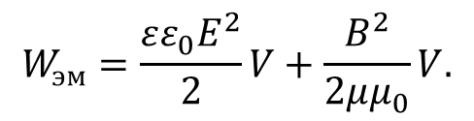

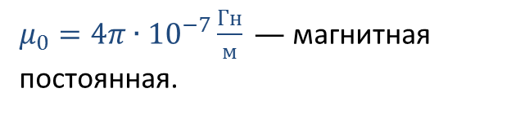
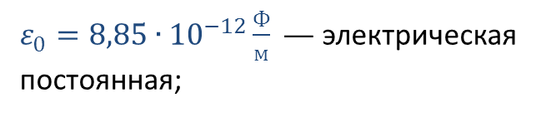
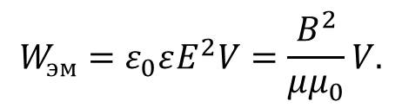
Электромагнитная волна яв-ляется носителем энергии.
$$W_{эм}=W_{э}+W_{м}$$
$$W_{эм}=\frac{εε_{0}E^{2}}{2}V+\frac{B^{2}}{2μμ_{0}}V.$$
$$W_{эм}=ε_{0}εE^{2}V=\frac{B^{2}}{μμ_{0}}V.$$
$ε_{0}=8,85∙{10}^{−12}\frac{Ф}{м} —$ электрическая постоянная;
$μ_{0}=4π∙{10}^{−7}\frac{Гн}{м} —$ магнитная постоянная.

Slide 16
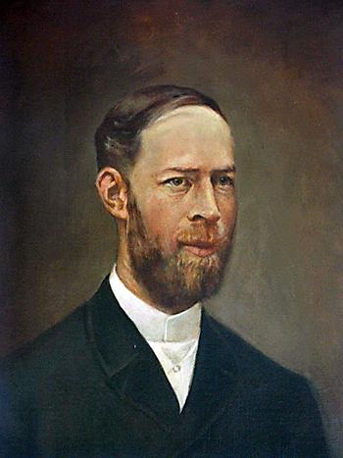
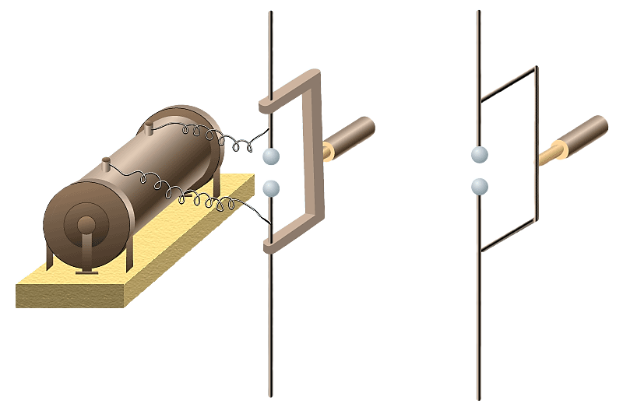
1888 г
1 — 2 метра
Генрих Рудольф Герц
22. 02. 1857 — 01. 01. 1894

Slide 17
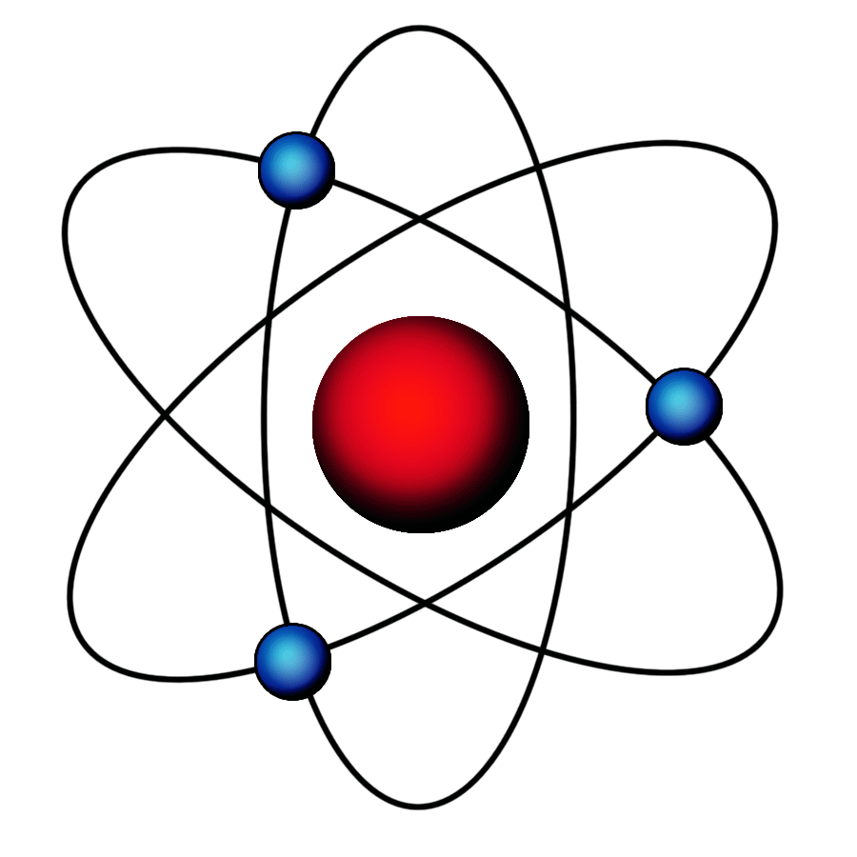
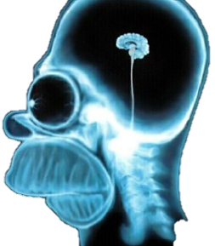
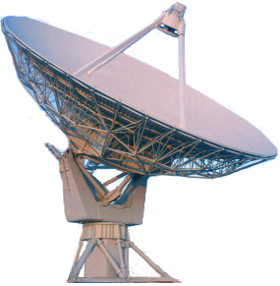


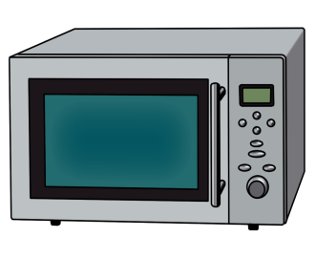

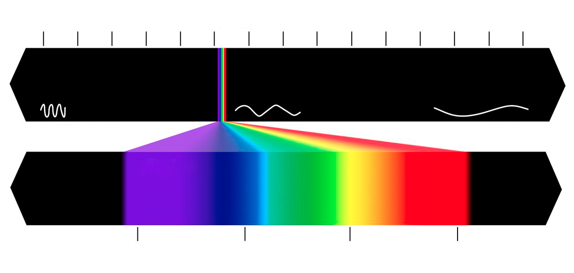










Видимость
Цветность
Скорость распространения
Проникающая способность
$${10}^{−12} м$$
$${10}^{−9} м$$
$${10}^{−6} м$$
$${10}^{−3}м$$
$${10}^{0} м$$
$${10}^{3} м$$
Гамма излучение
Рентгеновское излучение
Ультра-фиолет
Видимый свет
Инфракрасное излучение
Микро-
волны
Радиоволны
Короткие волны
Длинные волны
Ультрафиолет
(УФ)
Видимый свет
Инфракрасное излучение (ИК)
$${4∙10}^{−7} м$$
$${5∙10}^{−7} м$$
$${6∙10}^{−7} м$$
$${7∙10}^{−7} м$$

Slide 18
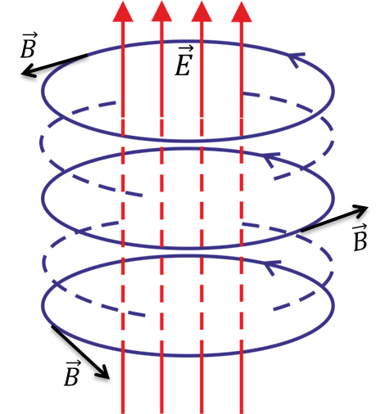
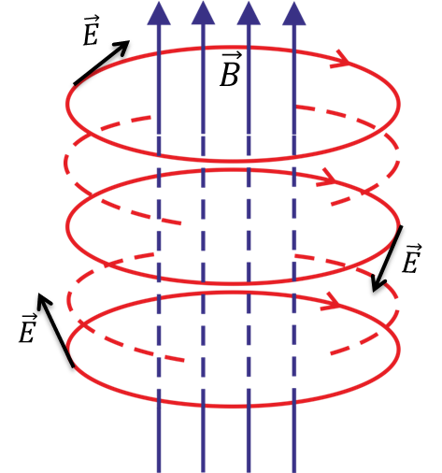
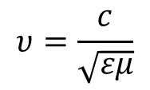
Напряженность — это физическая вектор-ная величина, характеризующая электрическое поле в данной точке и численно равная отно-шению силы действующей на неподвижный пробный заряд, помещенный в данную точку поля, к величине этого заряда.
Электромагнитное поле — это совокуп-ность неразрывно связанных друг с другом изменяющихся электрического и магнитного полей.
Электромагнитная волна — это распрос-траняющееся в пространстве периодически изменяющееся электромагнитное поле.
$$υ=\frac{c}{\sqrt{εμ}}$$

